Slide 1
Kanojen hoito ohjeet Peltolan tila
Ruokkiminen

Slide 2
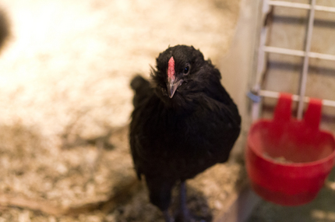
ruokinta
Kanoja pitää ruokkia päivittäin rehuilla ja kalkilla. Kanamme ovat luomukanoja. Anna kanalle täysrehua puoli desilitraa per kana. Kanamme eivät syö kaupan teennäisiä rehuja ,vaan
oman maatilamme Esim: viljaa ,vehnää….. Kanat saavat myös ravintonsa nokkimalla maasta matoja ja toukkia.
Eläin suojaa siivotaan haravoimalla.Kanan jäännökset pitää haravoida ulos!Kanat saisivat munia hämärässä ja suojaisessa paikassa ja mieluiten pehmeällä alustalla.Kanamme ovat helppo hoitoisia!!!!!!!!!!!!!!

Slide 3
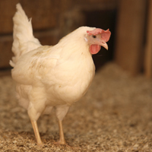
kanojen erityistarpeet
Kanoille pitää yöksi laittaa puhdasta vettä tarpeeksi että se riittää koko yöksi
Kanat selviävät yöllä hengissä jos lukitsette ovet kunnolla, ettei kettu pääse sisälle. Ja jos kylmä ilma yllättää niin oveen pitää laitaa eristeet.
Erityistarpeet:
Kanoille pitää antaa kalkkia varsinkin poikasille jotka ovat vielä heikkoja.Emme anna kanoille munitus rehua koska luomukanat eivät syö sitä

Slide 4
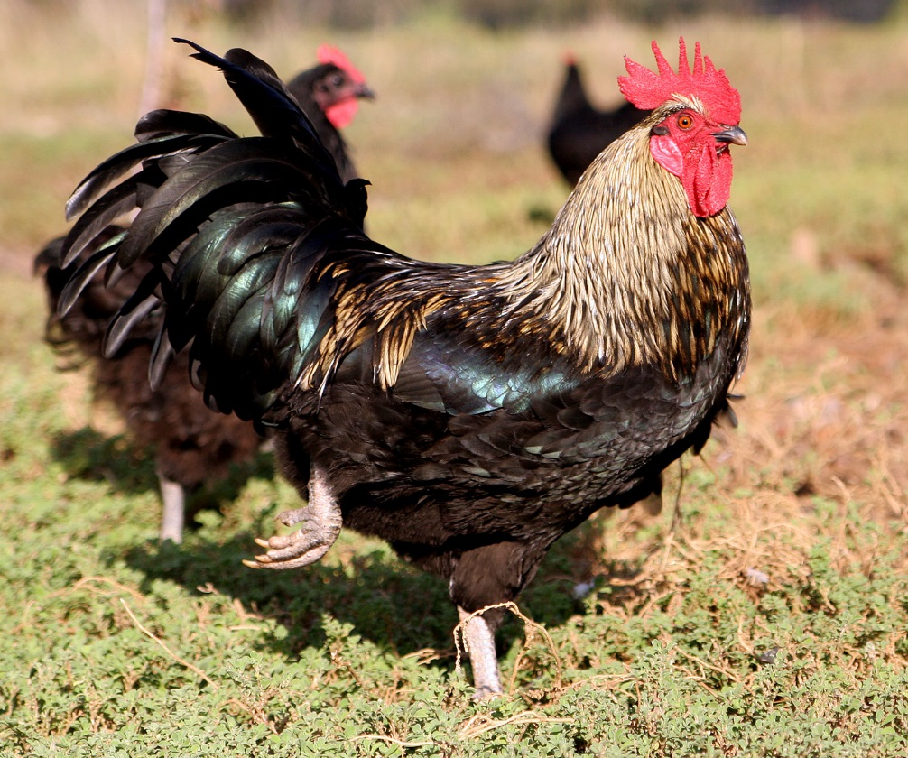
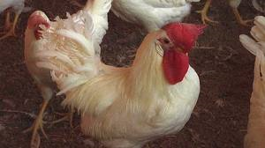
muuta
Kanalan ovi pitää olla aina päivisin auki että ne pääsevät koko ajan ulos.

